Slide 1





Mini Blackboard

Slide 2
Integrantes
i202110352 Erickson Espinoza Modragon
i202116468 Aresio Vasquez Llerena
i202114700 Rodolfo Jara Lopez
i202112495 Joel Molina Flores
i202112960 Cesar Sanchez Chalco
I202110825 Adam Azcarate Daza

Slide 3
Finalidad del servicio web
MiniBlackBoard tiene como prioridad la Educacion online con el acceso de estudiantes a las búsquedas que el usuario necesite hacer Este plan de negocios tiene como objetivo impulsar la visión, misión y propuesta de valor de MiniBlackBoard

Slide 4

Finalidad del servicio web
El proyecto “Mini Blackboard tiene como objetivo crear un software educativo que ofrece herramientas básicas para facilitar la enseñanza y el aprendizaje para el entorno educativo.

Slide 5

Planteamiento del Problema
Actualmente todos los colegios no cuentan con un software de educación, utilizando solamente webs para video conferencia y grabación de clase, nuestro sistema complementará de una manera más didáctica el método de enseñanza actual. Esta es una solución innovadora para aquellas instituciones que quieren la atención de sus alumnos.

Slide 6
Que Ofrece el Proyecto
incluimos el desarrollo de la plataforma web, sistemas de registro y autenticación, un apartado para visualizar todos los cursos disponibles por estudiante, un apartado especial solo para profesores ya que ellos se encargarán de subir el material a la plataforma, un apartado para ver los resultados de las notas escolares

Slide 7



Imágenes del Servicio

Slide 8

Login

Slide 9
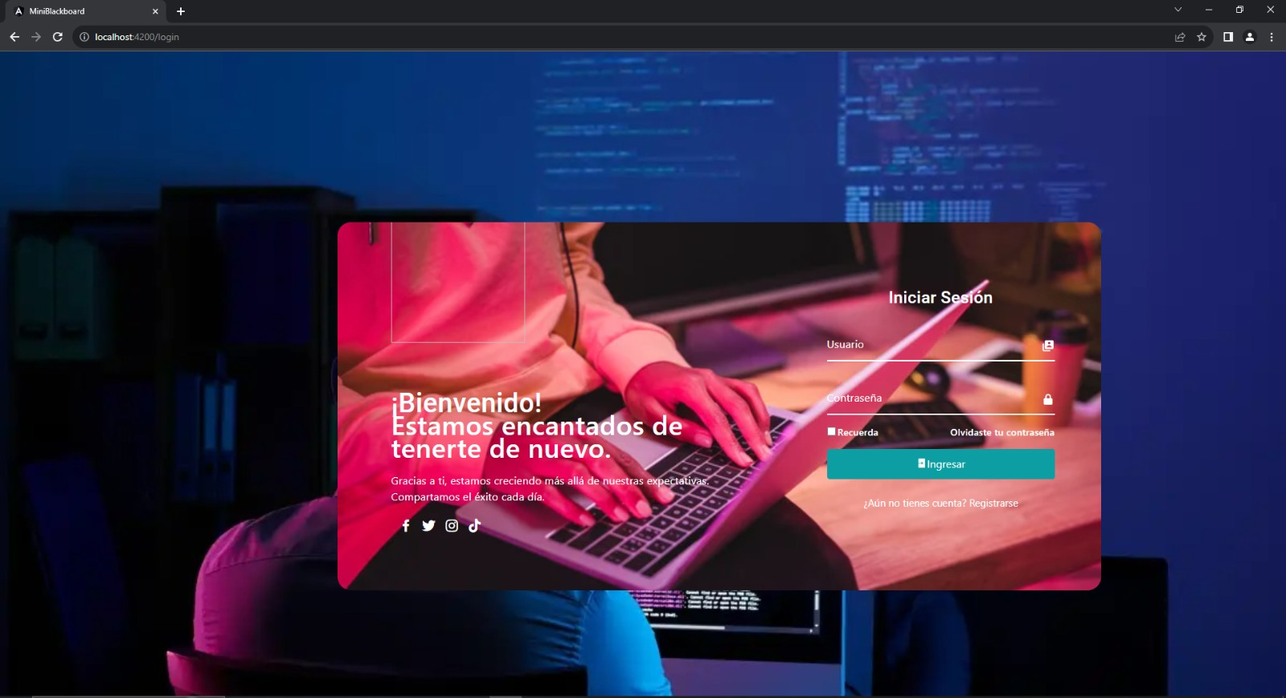
Login

Slide 10
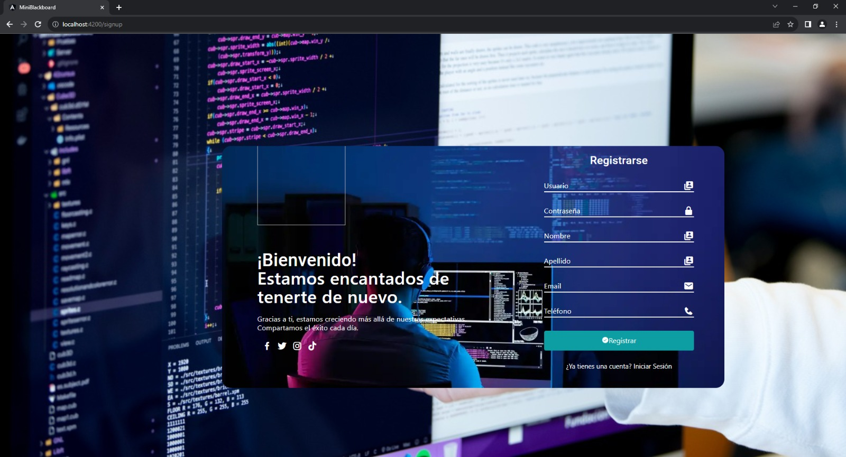
Registro

Slide 11
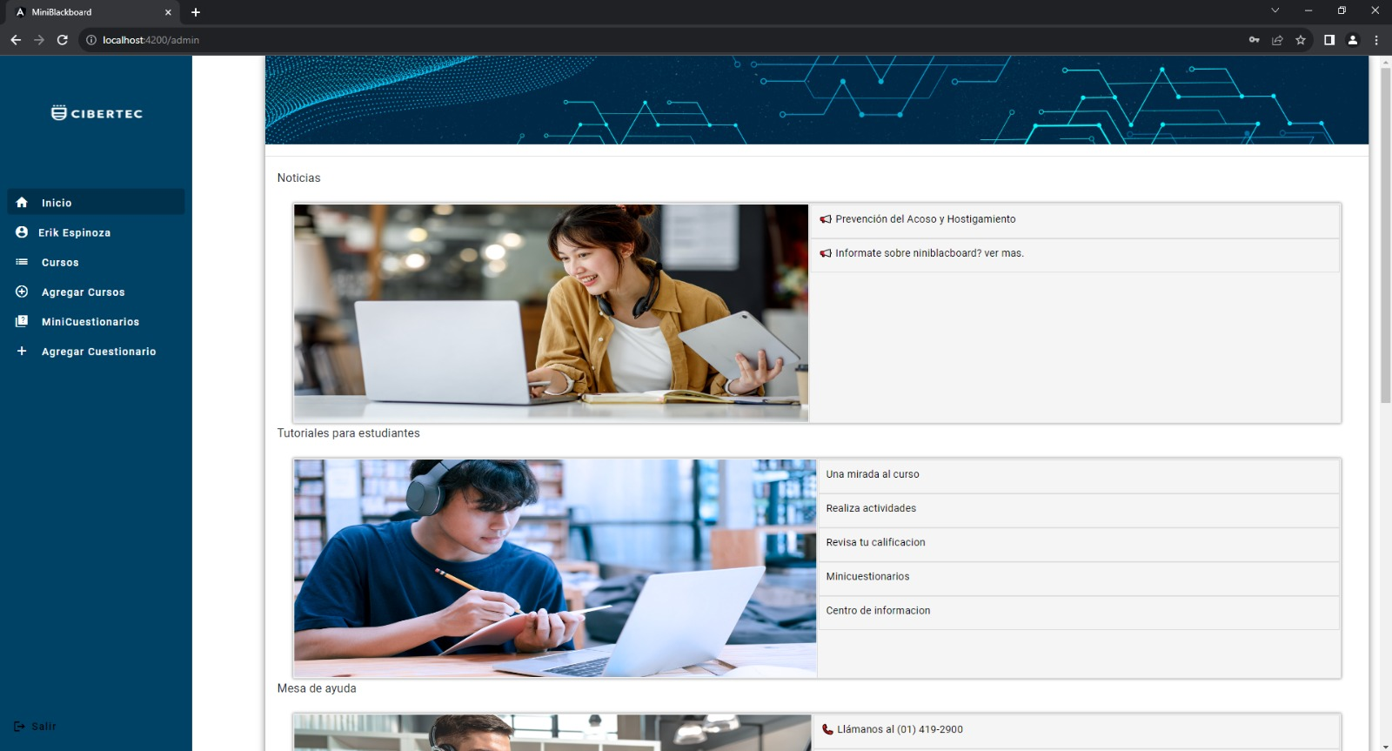
Inicio/ Index

Slide 12
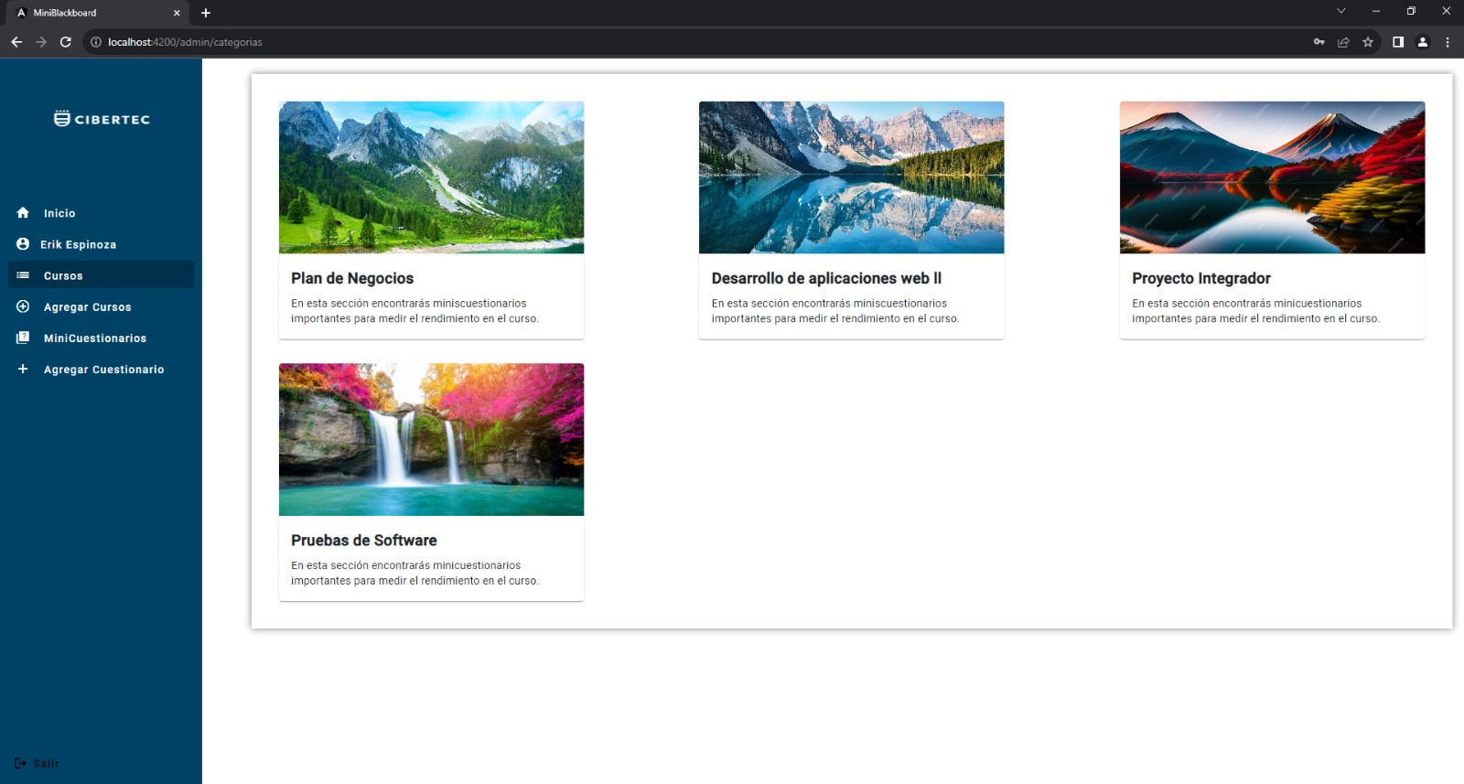
Cursos

Slide 13
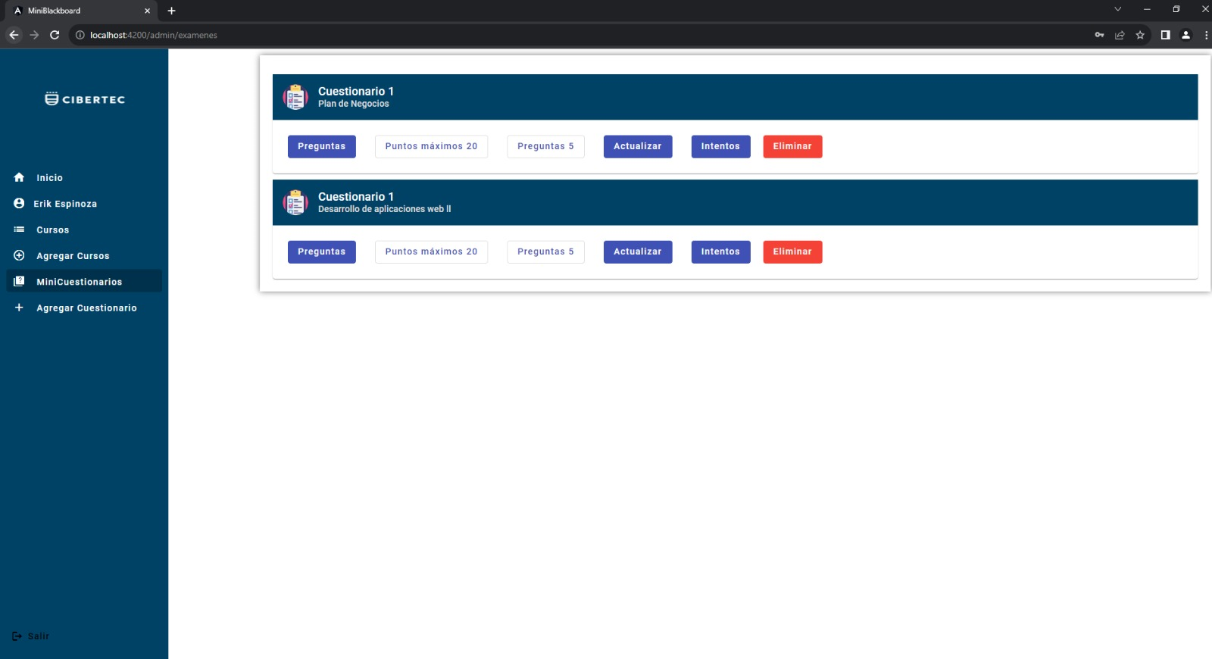
Minicuestionarios

Slide 14
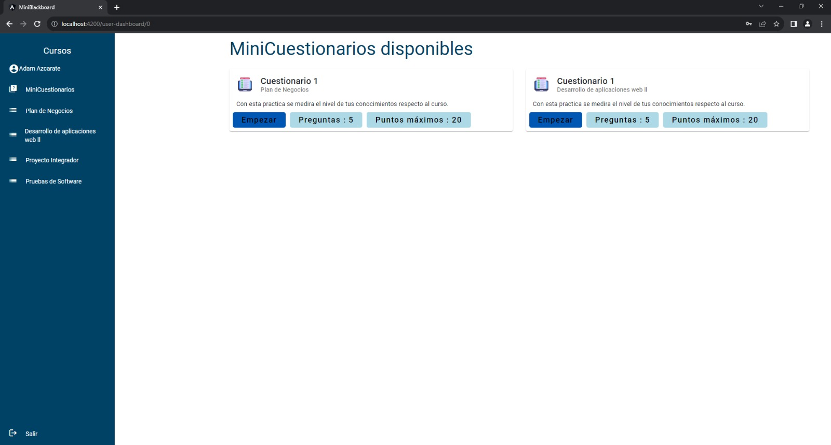
Minicuestionarios

Slide 15
Conclusiones
El software "Mini Blackboard" emerge como una respuesta estratégica a las limitaciones en la educación digital. Al establecer objetivos SMART, abordar desafíos educativos y destacar beneficios para profesores y alumnos.

